Slide 1
Calificadoras de Riesgo en Paraguay y su Importancia para el Mercado de Valores Nacional
Fabrizio Jose Candia Sanabria
Dirección de Estudios Económicos y Análisis Financieros
Octubre, 2020

Slide 2
¿Qué es una calificación de riesgo?
Una calificación de riesgo es una opinión especializada, realizada por parte de las sociedades calificadoras de riesgo, sobre la capacidad y riesgo de un emisor de un título valor, de cumplir su obligación en los términos y plazos pactados.
La calificación de riesgo no constituye una sugerencia o recomendación para comprar, vender o mantener un valor, un aval o garantía de una emisión o su emisor, sino un factor complementario para la toma de decisiones
El informe de calificación no es el resultado de una auditoría realizada a la entidad por lo que la sociedad calificadora de riesgo no garantiza la veracidad de los datos ni se hace responsable de los errores u omisiones que los datos pudieran contener, ya que la información manejada es de carácter público o ha sido proporcionada por la entidad de manera voluntaria.

Slide 3
¿Quiénes elaboran estas calificaciones?
Las sociedades calificadoras de riesgo son sociedades anónimas que tienen por objeto exclusivo la calificación de riesgo referidas a bancos y otras entidades financieras, compañías de seguros, cooperativas, empresas emisoras de títulos de deudas y títulos accionarios, y en general, todo título valor de oferta pública o privada, representativo de deuda o capital, cuotas de fondos de inversión, cuotas de fondos mutuos.
Las sociedades calificadoras de riesgo se encuentran bajo la supervisión de la Comisión Nacional de Valores.

Slide 4
Las sociedades calificadoras de riesgo
Actualmente existen 5 calificadoras de riesgo registradas y habilitadas por la CNV.

Slide 5
Ventajas de las calificaciones de riesgo
Para el inversionista:
Tener una opinión profesional, oportuna e independiente del grado de seguridad de recibir el pago oportuno de intereses y capital de los instrumentos financieros en ofrecidos en el mercado.
Poder identificar los factores de riesgo para una adecuada toma de decisiones según su perfil de riesgo.
Tener un parámetro de comparación entre diferentes alternativas de inversión.
Mayor liquidez de los valores desde el punto de vista de los inversionistas.
Facilita a los inversionistas institucionales diseñar portafolios de inversión balanceados de acuerdo con el riesgo.
Es una herramienta de análisis para instituciones ya que proporciona insumo para el análisis interno adicional o complementario.

Slide 6
Ventajas de las calificaciones de riesgo
Para el emisor:
Lograr una adecuada clasificación de riesgo facilitará menores costos financieros, mayor liquidez en los instrumentos que se estén cotizando y el interés de inversionistas de participar en el propio capital de la Empresa.
Mayor prestigio y credibilidad, al constituirse en carta de presentación al mercado financiero, inversionistas, proveedores, corresponsales internacionales, accionistas, asociados y público en general.
Contribuir a una mayor transparencia y uso de la información en el mercado.
Base ampliada de inversionistas dispuestos a participar gracias a la mayor información objetiva disponible.
Una mejor calificación da lugar a mejores condiciones en los términos de colocación de sus valores.

Slide 7
Categorías de calificación
BBB
BB
A
B
AA
C
AAA
D

Slide 8
Categorías de calificación – Mediano y Largo Plazo
Categoría AAA: Corresponde a aquellos instrumentos que cuentan con la más alta capacidad de pago del capital e intereses en los términos y plazos pactados, la cual no se vería afectada ante posibles cambios en el emisor, en la industria a que pertenece o en la economía.
Categoría AA: Corresponde a aquellos instrumentos que cuentan con una muy alta capacidad de pago del capital e intereses en los términos y plazos pactados, la cual no se vería afectada en forma significativa ante posibles cambios en el emisor, en la industria a que pertenece o en la economía.
Categoría A: Corresponde a aquellos instrumentos que cuentan con una buena capacidad de pago del capital e intereses en los términos y plazos pactados, pero ésta es susceptible de deteriorarse levemente ante posibles cambios en el emisor, en la industria a que pertenece o en la economía.

Slide 9
Categorías de calificación – Mediano y Largo Plazo
Categoría BBB: Corresponde a aquellos instrumentos que cuentan con una suficiente capacidad de pago del capital e intereses en los términos y plazos pactados, pero ésta es susceptible de debilitarse ante posibles cambios en el emisor, en la industria a que pertenece o en la economía.
Categoría BB: Corresponde a aquellos instrumentos que cuentan con capacidad para el pago del capital e intereses en los términos y plazos pactados, pero ésta es variable y susceptible de deteriorarse ante posibles cambios en el emisor, en la industria a que pertenece o en la economía, pudiendo incurrirse en retraso en el pago de intereses y del capital.
Categoría B: Corresponde a aquellos instrumentos que cuentan con el mínimo de capacidad de pago del capital e intereses en los términos y plazos pactados, pero ésta es muy variable y susceptible de deteriorarse ante posibles cambios en el emisor, en la industria a que pertenece o en la economía, pudiendo incurrirse en pérdida de intereses y capital.

Slide 10
Categorías de calificación – Mediano y Largo Plazo
Categoría C: Corresponde a aquellos instrumentos que no cuentan con una capacidad de pago suficiente para el pago del capital e intereses en los términos y plazos pactados, existiendo alto riesgo de pérdida de capital e intereses, o requerimiento de convocatoria de acreedores en curso.
Categoría D: Corresponde a aquellos instrumentos que no cuentan con una capacidad para el pago del capital e intereses en los términos y plazos pactados, y que presentan incumplimiento efectivo de pago de intereses o capital, o requerimiento de quiebra en curso.
Categoría E: Corresponde a aquellos instrumentos cuyo emisor no posee información suficiente o no tiene información representativa para el período mínimo exigido para la calificación, y además no existen garantías suficientes.

Slide 11
Categorías de calificación
Se consideran títulos de deuda de corto plazo los emitidos con vencimientos hasta 365 días, de mediano plazo los emitidos con vencimientos a partir de 366 días hasta 1095 días y a más de 1095 en adelante se consideran de largo plazo.
Los títulos de corto plazo cuentan con su propia categoría de calificación, las cuales se clasifican en AAAcp, AAcp, Acp, BBBcp, BBcp, Bcp, Ccp, Dcp, Ecp.
También cuentan con su propia categoría
de calificación las acciones y las cuotas
de fondos patrimoniales de inversión.
A todas las categorías se antepondrá el
prefijo “py” para distinguir las
calificaciones a escala nacional.

Slide 12
Tendencias de calificación
Se utilizarán los siguientes parámetros para indicar la tendencia de calificación:
Fuerte (+): Indica que la calificación puede subir.
Estable: Indica que no se visualizan cambios en la calificación.
Sensible (-): Significa que la calificación puede bajar.
El uso de tendencias (+) (-) u observaciones para mostrar posiciones relativas dentro de las principales categorías de calificación, deberá fundamentarse explicando específicamente las razones que motivaron su inclusión. Las mismas no podrán superar un período mayor de seis (6) meses, y podrán ser adicionadas a las categorías de riesgo entre AA y B.
Para mas información sobre las categorías de calificación véase el Reglamento General del Mercado de Valores.
https://www.cnv.gov.py/normativas/leyes/gaceta_oficial.pdf

Slide 13
Emisiones sujetas a calificación
Será exigida la calificación de la emisión en los siguientes casos:
Emisiones sin garantía: Cuando el monto a emitir más las emisiones en circulación de la entidad emisora superen en valores relativos el 100% del patrimonio neto, o en valores absolutos USD. 1.000.000 (Dólares americanos Un millón), o su equivalente en moneda nacional, calculado al momento de la decisión de emisión e indicado a través del Acta de emisión correspondiente.
Emisiones con garantías iguales o superiores al monto emitido: Cuando el monto a emitir más las emisiones en circulación de la entidad emisora superen en valores relativos el 100% del patrimonio neto, o en valores absolutos USD. 3.000.000 (Dólares americanos Tres millones), o su equivalente en moneda nacional, calculado al momento de la decisión de emisión e indicado a través del Acta de emisión correspondiente.

Slide 14
Emisiones sujetas a calificación
c) Las emisiones estructuradas a través del desarrollo de fideicomisos, a partir de USD. 1.000.000 (Dólares americanos Un millón), o su equivalente en moneda nacional.
d) Las emisiones de la Municipalidad de la Ciudad de Asunción a partir de USD. 3.000.000 (Dólares americanos Tres millones), o su equivalente en moneda nacional.
e) Las emisiones de las demás Municipalidades que alcancen el 50% de los ingresos tributarios percibidos en el ejercicio anterior, ó a partir de USD. 1.000.000 (Dólares americanos Un millón) o su equivalente en moneda nacional, el que resultare menor.
f) Para el caso de títulos valores emitidos por entidades del sistema financiero y de seguros, se estará a lo establecido en las normas dictadas al efecto por la Autoridad Administrativa de Control (SB y SS BCP).
g) Para el caso de los bonos de cooperativas, se estará a lo dispuesto en las normas exigidas por la Autoridad Administrativa de Control. (INCOOP)

Slide 15
Rotación
Las sociedades calificadoras de riesgo deben rotar en forma total por lo menos cada tres años al equipo de analistas y a los miembros del Comité de Calificación con participación en los procesos de calificación de emisiones de una misma Entidad Emisora. Las rotaciones realizadas en virtud de la exigencia establecida deberán ser informados por la Sociedad Calificadora.
Las normas de rotación aplicables a las sociedades calificadoras de riesgo para el caso de los Bancos, Financieras, Compañías de Seguros y Cooperativas son las disposiciones normativas, dictadas por sus respectivas autoridades de control: a) Bancos, Financieras y Compañías de Seguros: Resolución N° 73 Acta N° 74 de fecha 28 de octubre de 2014 del Directorio del Banco Central del Paraguay. b) Cooperativas: Resolución N° 16345/07 de fecha 26 de junio de 2017

Slide 16
El proceso de calificación
Las sociedades calificadoras de riesgo redactan una metodología de calificación para cada tipo de entidad calificada (entidades financieras, aseguradoras, cooperativas, empresas privadas, fondos de inversión, etc.), las mismas son remitidas a la CNV para su verificación y aprobación y luego son publicadas en sus respectivas páginas web detallando la fecha de su última actualización.
Las sociedades calificadoras de riesgo cuentan con matrices internas donde registran los indicadores a evaluar y asignan puntuaciones a cada uno de los indicadores observados. Estos luego se utilizan para calcular finalmente la calificación de riesgo.

Slide 17
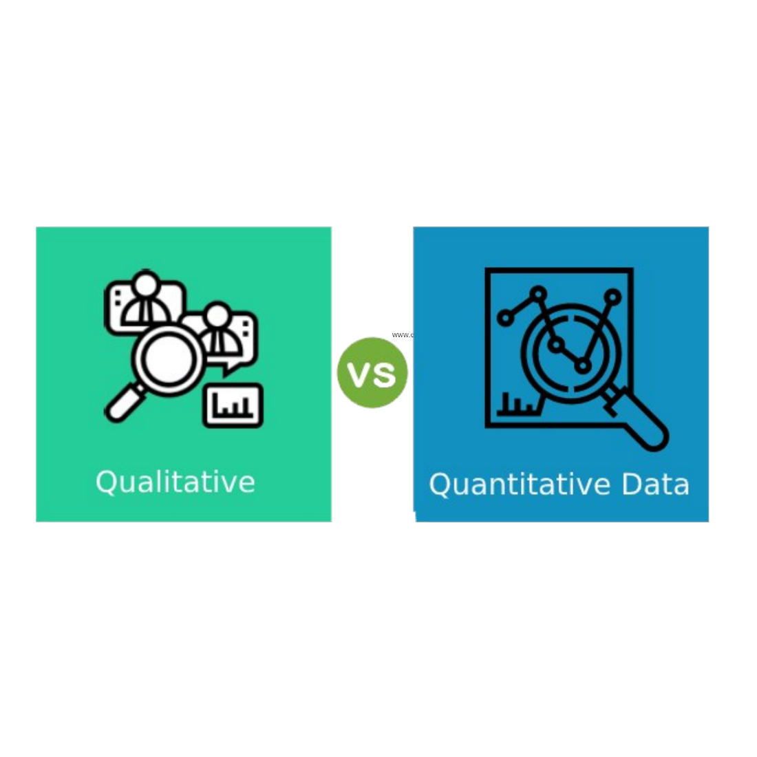
Análisis Cualitativo vs. Cuantitativo
El Análisis Cualitativo se basa en la evaluación de las habilidades de gestión de la empresa, su estructura organizacional, grupo económico de la empresa, mecanismos de control interno y tecnología de información, sus fortalezas y debilidades intangibles, junto con otros aspectos relacionados que pueden presentar datos no numéricos o más abstractos en su medición.
El Análisis Cuantitativo se basa en el estudio de las variables financieras que presenta la empresa, su solvencia patrimonial, niveles de endeudamiento, liquidez, morosidad, rentabilidad, su evolución histórica mediante el cálculo de ratios financieros y la medición de datos numéricos de la sociedad emisora.

Slide 18
El proceso de calificación
El proceso generalmente inicia con la recopilación y relevamiento de la información sobre la entidad a ser calificada.
La información recopilada es analizada y mediante la matriz de riesgo se puntúan cada uno de los indicadores a evaluar.
Las sociedades también organizan reuniones con representantes de la entidad a ser calificada a modo de profundizar el conocimiento sobre la sociedad.
También es común la elaboración de flujos de caja proyectados y pruebas de sensibilidad (stress testing) para analizar el panorama futuro de la sociedad.

Slide 19
El proceso de calificación
Las calificadoras asignan una ponderación al análisis cualitativo y cuantitativo realizado, de este puntaje ponderado se llega finalmente a la calificación de riesgo.
Tras el análisis de los aspectos cualitativos y cuantitativos de la empresa se redacta el informe de calificación. Una vez finalizado el informe este es aprobado por el comité de calificación y luego se labra acta del hecho.
El informe de calificación y el acta son remitidos a la CNV vía correo electrónico para su conocimiento 2 (dos) días después de su elaboración. La CNV también analiza los documentos para cerciorarse de que estén en cumplimiento de las metodologías utilizadas por las calificadoras y del Reglamento General del Mercado de Valores.

Slide 20
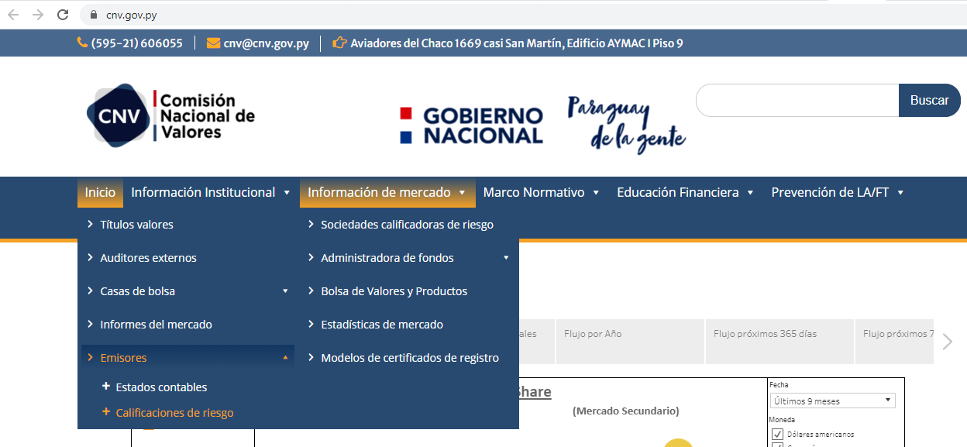
Histórico de calificaciones
La CNV lleva el registro del histórico de calificaciones otorgadas a las emisoras en una hoja de cálculo de Excel, el mismo se encuentra disponible en la página web institucional.

Slide 21
Normativa vigente
Ley 3899 Que regula a las Sociedades Calificadoras de Riesgo.
El Reglamento General del Mercado de Valores Res. CNV CG 6/19 actúa como compendio recopilando las resoluciones referentes al tema bajo el Título 20. DE LAS CALIFICADORAS DE RIESGO.

Slide 22
Agentes Participantes
Sociedades Emisoras de Capital Abierto
Sociedades Emisoras
Sociedades Calificado-ras de Riesgo
42
45
Administra-doras de Fondos Mutuos
5
Bolsa de Valores
5
Casas de Bolsa
Operadores de Bolsa
1
14
Auditores Externos
38
32
11
Entidades Públicas Incorporadas
Total de Agentes: 193
Fuente: CNV – Dirección de EEyAF
A 31/09/2020

Slide 23
Páginas Web
www.cnv.gov.py
www.bvpasa.com.py
www.solventa.com.py
www.riskmetrica.com.py
www.evaluadora.com/py/
www.fixscr.com
www.feller-rate.com.py

Slide 24
Más información
Para más información pueden contactar con la Comisión Nacional de Valores al teléfono/fax (595-21) 606 055, al correo electrónico cnv@cnv.gov.py o mediante la página web www.cnv.gov.py
MUCHAS GRACIAS POR SU ATENCIÓN!
Comisión Nacional de Valores
Aviadores del Chaco 1669 casi San Martín, Edificio AYMAC I Piso 9
Casilla de Correo N° 3107; Código Postal N° 1209
Asunción – Paraguay

